Slide 1
Онлайн-курс по теме «Упаковка карьерного пути»​
Подготовили: Агафонова Ирина, Осадчая Екатерина, ​
Каплан Любовь, Середняк Екатерина, ​
Никоарэ Аделина-Ангелина, Воронцова Анна​
ГУУ, Политология 2-1, 2-2
Проект соответствует EDUNET

Slide 2
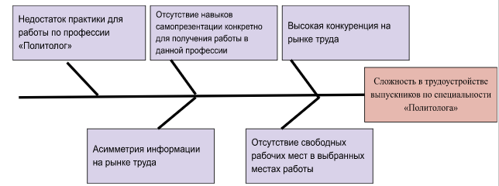
диаграмма исикавы
2

Slide 3
Цель
ЦЕЛЬ ПРОЕКТА ПО SMART
Конкретность: Выпустить 7 июня 2023 онлайн-курс “Упаковка карьерного пути “Политолога”, который будет направлен на формирование резюме политолога для трудоустройства; ​
Измеримость: 60 % обучающихся смогут трудоустроиться на работу в течение месяца и 90% смогут трудоустроится после окончание курса;​
Достижимость: Мы обладаем компетенциями и навыками для реализации онлайн-курса на платформе getcourse;​
Актуальность: Сложность в трудоустройстве политолога на оплачиваемую работу; ​
Ограниченность по времени: Наша команда планирует с 7 июня по 30 июня 2023 начать обучение политологов.​
3

Slide 4
Команда
О КОМАНДЕ НАШЕГО ПРОЕКТА
Ирина Агафонова​ | Составление диаграммы Исикавы, формулирование цели проекта по SMART, составление организационной структуры​
Анна Воронцова​ | Составление идеального образа продукта, анализа конкурентов и ​ структурной декомпозиции работы​
Любовь Каплан​ | Оформление презентации и текстового материала, организация опроса и​ анализ информации от респондентов, анализ целевой аудитории будущего продукта.​
Екатерина Осадчая​ | Расчет доходов, анализ возможных рисков, LEAN CANVAS​
Аделина-Ангелина Никоарэ​ | Оформление результатов опроса, составление портрета потребителя,​ составление структурной декомпозиции работы, Оформление календарного планирование.​
Екатерина Середняк​ | Оформление организационной структуры работ, расчет доходов и расходов, описание перспектив развития проекта.​
4

Slide 5
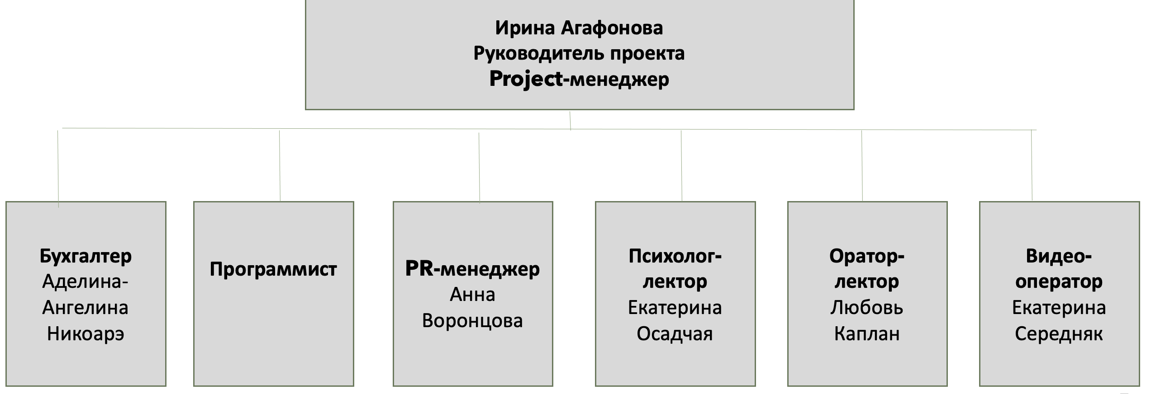
Организационная структура
Организационная структура​
4

Slide 6
Опрос
РЕЗУЛЬТАТЫ ОПРОСА ПОТЕНЦИАЛЬНОЙ АУДИТОРИИ
5

Slide 7
Опрос
РЕЗУЛЬТАТЫ ОПРОСА ПОТЕНЦИАЛЬНОЙ АУДИТОРИИ
6

Slide 8
Опрос
РЕЗУЛЬТАТЫ ОПРОСА ПОТЕНЦИАЛЬНОЙ АУДИТОРИИ
8

Slide 9
Целевая аудитория
ХАРАКТЕРИСТИЧЕСКИЙ ПОРТРЕТ ПОТРЕБИТЕЛЯ
Студенты и выпускники ВУЗов по направлению “Политология” в возрасте 18 - 25 лет, которые готовы трудоустроиться на работу и в будущем связать свою жизнь с политической сферой. ​
9

Slide 10
Об услуге
ИДЕАЛЬНЫЙ ОБРАЗ УСЛУГИ
Фиксированная цена и единовременная оплата в размере 6000 и 10000 рублей за единственный на рынке инфопродуктов курс, помогающий трудоустроится студентам и выпускникам на работу , включающий в себя 8 вебинаров на отдельной платформе.​
Прохождение курса включает в себя 2 режима:​
Стандартный (8 вебинаров, проверка домашнего задания + бонусы по ораторскому искусству) - 6000 рублей​
Индивидуальный( 8 вебинаров + проверка домашнего задания, индивидуальный разбор, интересующих тем в вебинарах и домашнего задания + бонусы по ораторскому искусству) - 10000 рублей​
10

Slide 11
Анализ конкурентов
АНАЛИЗ КОНКУРЕНТОВ НА РЫНКЕ
Проанализировав рынок труда мы выяснили, что конкурентами нашего онлайн -курса являются различные молодёжные объединения: молодёжные палаты города Москвы, «Молодая Гвардия Единой России», Студенческие парламентские клубы, Совещательный и консультативный орган при Государственной Думе Российской Федерации, Молодёжный парламент. Наш курс является помощью в трудоустройстве, а данные молодёжные объединения, совещательный и консультативный орган при Государственной Думе предоставляют самым активным молодым людям тоже помощь в трудоустройстве, но уже на более высоком уровне в связи с наличием огромного количества связей с представителями власти и сотрудничеством с ними. ​
11

Slide 12
СДР
СТРУКТУРНАЯ ДЕКОМПОЗИЦИЯ РАБОТ
11

Slide 13
ПЛАНИРОВАНИЕ
КАЛЕНДАРНОЕ ПЛАНИРОВАНИЕ
12

Slide 14
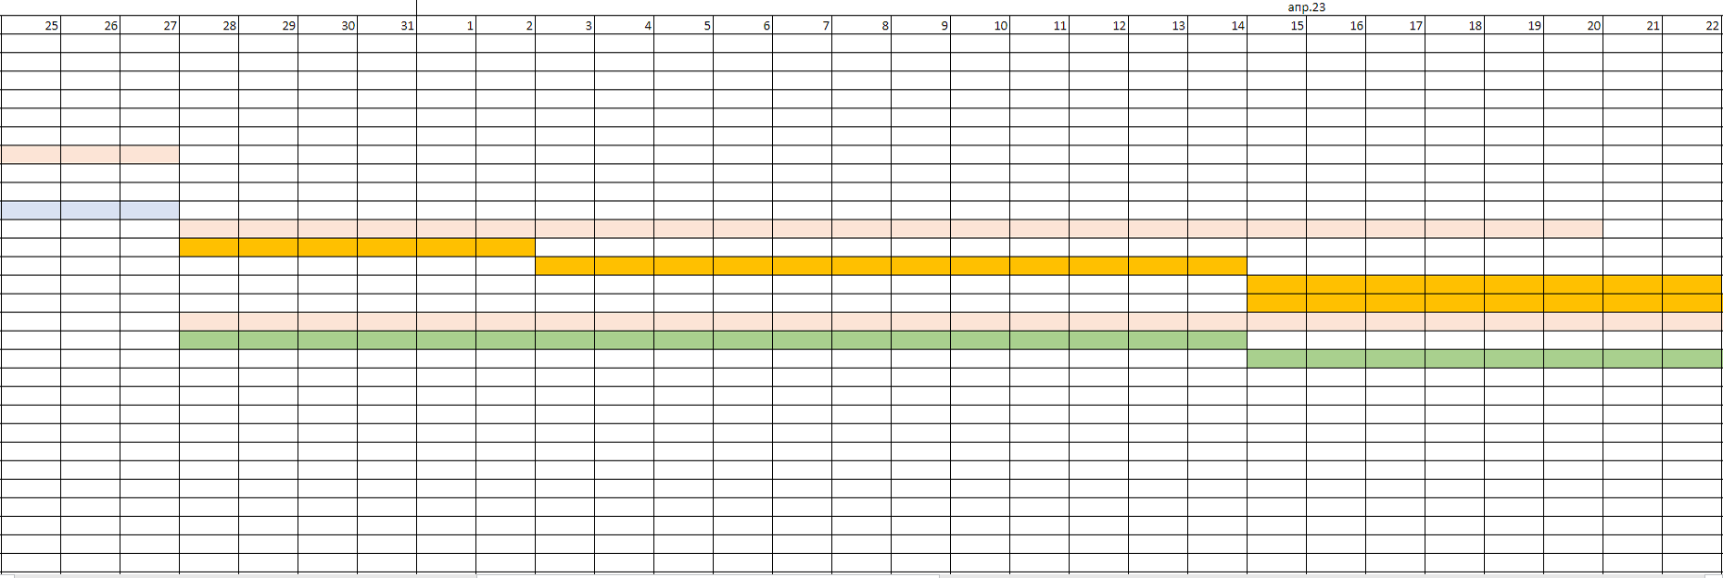
ПЛАНИРОВАНИЕ
КАЛЕНДАРНОЕ ПЛАНИРОВАНИЕ
12

Slide 15
фИНАНСЫ
БЮДЖЕТ. ПЕРВОНАЧАЛЬНЫЕ ТРАТЫ
Оплата доступа к платформе​ | 30400​
Таргетированная реклама продукта​ | 20000​
Камера для съёмки видео уроков ​ | 45000​
Веб-камера для проведения уроков​ | 4500​
Съемка рекламного ролика​ | 36000​
Итого трат: 135900​
14

Slide 16
БЮДЖЕТ
БЮДЖЕТ. ОЖИДАЕМЫЕ РАСХОДЫ
Заработная плата project-менеджеру​ | 70000​
Заработная плата бухгалтеру​ | 40000​
Заработная плата программисту​ | 55000​
Заработная плата pr-менеджеру​ | 50000​
Заработная плата психологу​ | 60000​
Заработная плата оратору-лектору​ | 60000​
Заработная плата видео-оператору​ | 55000​
15

Slide 17
БЮДЖЕТ
БЮДЖЕТ. ОЖИДАЕМЫЕ ДОХОДЫ
Согласно опросу, курс хотели бы пройти порядка 220 человек. Таргетированная реклама также поможет нам в привлечении учеников. Ожидаемый доход согласно опросу - 1320000.
15

Slide 18
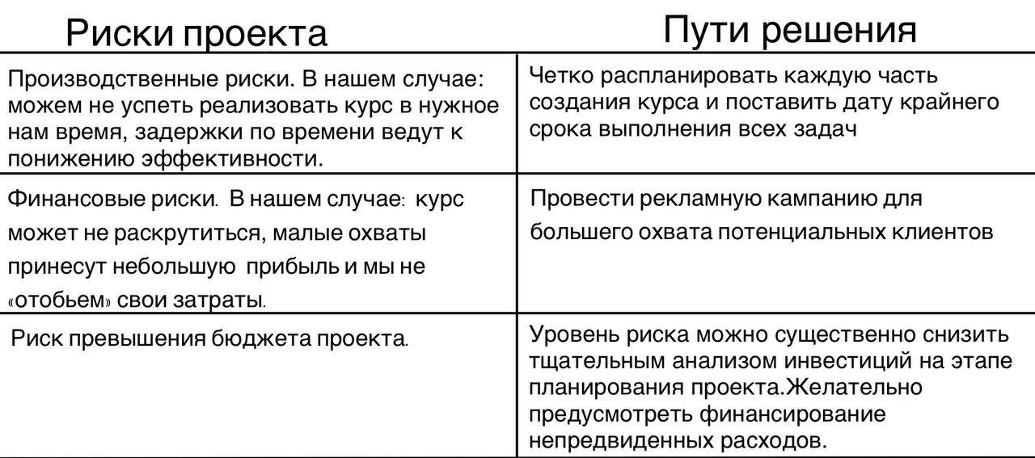
ЭФФЕКТЫ
РИСКИ ПРОЕКТА
16

Slide 19
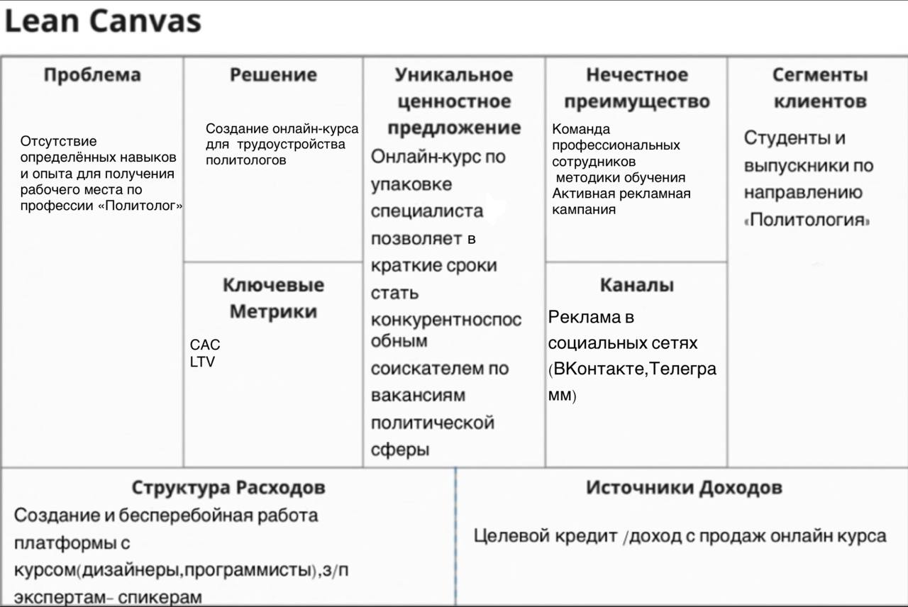
Lean canvas
Lean canvas
17

Slide 20
ПЕРСПЕКТИВЫ
ПЕРСПЕКТИВЫ РАЗВИТИЯ БИЗНЕСА
Дополнительная реклама продукта​ | Ежегодно из стен ВУЗов выпускаются студенты различных направлений, связанных с политикой, потенциально они будут заинтересованы в прохождении нашего курса. Курс не потеряет свою актуальность спустя время.​
Привлечение инвестиций​ | Инвестиции позволят расширить базу преподавателей, а значит увеличить целевую аудиторию. В перспективе мы можем перерасти в школу, помогающую в построении карьеры для выпускников разных направлений.​
18

Slide 21
ТЕХНОЛОГИИ ЗДОРОВОЙ ЖИЗНИ
СПАСИБО!
КОНТАКТЫ
ТЕЛ: +7 (985) 448-12-79
ПОЧТА: lyubov.kaplan@yandex.ru

